Slide 1


Меню за ресторант
Изготвено от: Даниела Лекова и Александър Костадинов X г клас

Slide 2
Същност на задачата
Тази задача реализира проста конзолна програма за управление на меню в ресторант. Създадени са класове Dish и Menu, които позволяват добавяне на ястия, показване на всички и наличните ястия, както и изчисляване на средната им цена. В главната програма се създава меню и се демонстрира работата на тези функционалности.

Slide 3
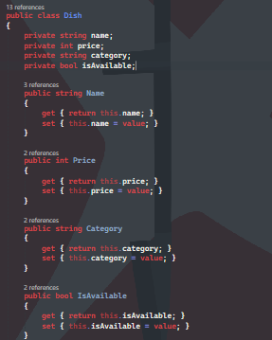

Клас Dish
-Добавят се полетата Name, Price, Category и isAvailable и констрктурa Dish

Slide 4
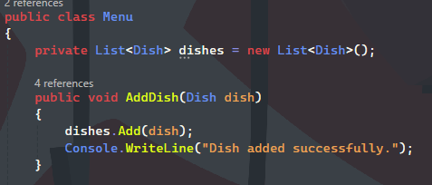
Клас Menu
Създава се лист dishes, който ще се добавят ястията и след всяко ястие се изписва съобщението „Dish added successfully.“

Slide 5
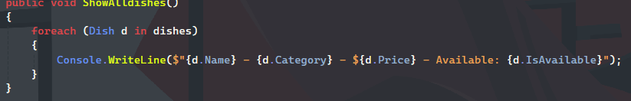
Клас Menu
Метода ShowAlldishes извежда всички ястия, които са добавени в листа.

Slide 6
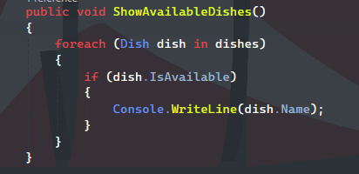
Клас Menu
Методът ShowAvailableDishes извежда само тези, които са в наличност

Slide 7
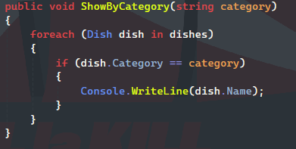
Клас Menu
Методът ShowByCategory показва категорията, в която принадлежи всяко добавено ястие

Slide 8
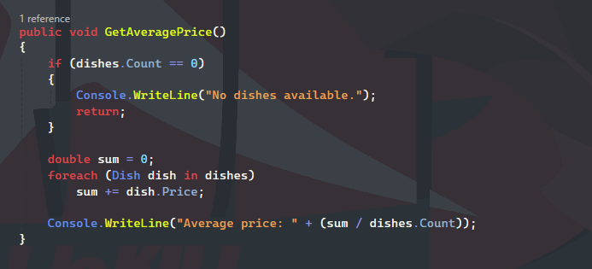
Клас Menu
Клас GetAveragePrice извежда средната цена на всички ястия, които са в списъка.

Slide 9
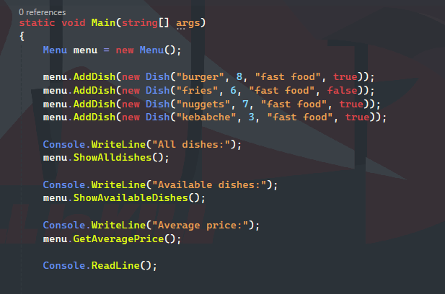
Клас program
Извеждат се всички ястия след това само тези, които са в наличност и средната цена на всички записани ястия.

Slide 10
Благодарим за вниманието!

